Slide 1
TEMEL YİYECEK ÜRETİMİ

Slide 2
Yiyecek malzemelerinin teslim alınması, depolanması, hazırlanması, pişirilmesi ve servisi sırasında gerekli kontrolleri yapmak, Standart verim, standart reçete ve standart porsiyon çalışmalarını yapmak,

Slide 3
Ziyafet organizasyonlarında ziyafet müdürü ile birlikte çalışarak ziyafet hazırlıklarını yürütmek,

Slide 4
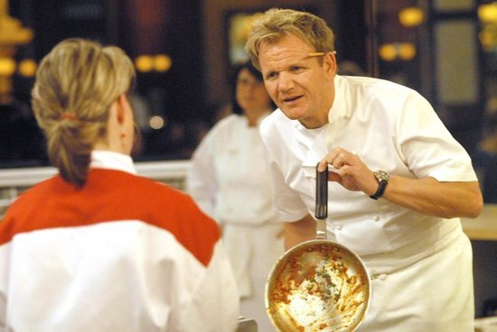
Mutfakta hijyen kurallarının eksiksiz uygulanmasını sağlamak

Slide 5
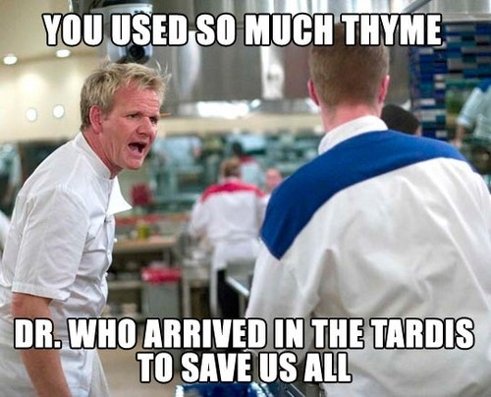
Mutfak ile otelin diğer bölümleri arasındaki iletişimi sağlamak,

Slide 6
Aşçıbaşı Yardımcısı (Sous Chef)

Slide 7
Aşçıbaşı Yardımcısı (Sous Chef)
Aşçıbaşının olmadığı zamanlarda onun yerine geçmek ve tüm sorumluluğu devralmak,
Mutfakta bölümlerin yapacağı işleri bildirmek yani görev dağılımı yapmak,
Servis sırasında mutfağa gelen siparişleri almak ve ilgili bölümlere iletmek,

Slide 8
Aşçıbaşı Yardımcısı (Sous Chef)
Mutfaktaki bölümlerin malzeme ihtiyacını takip etmek ve aşçıbaşına bildirmek,
Servise çıkan yemeklerin son kontrollerini yapmak,
Menülerin hazırlanmasında, reçetelerin yazılmasında, personelin çalışma programlarının belirlenmesinde vb. konularda aşçıbaşına yardımcı olmak.

